Slide 1





السلام عليكم ورحمة الله وبركاته
اليوم : التاريخ :

Slide 2


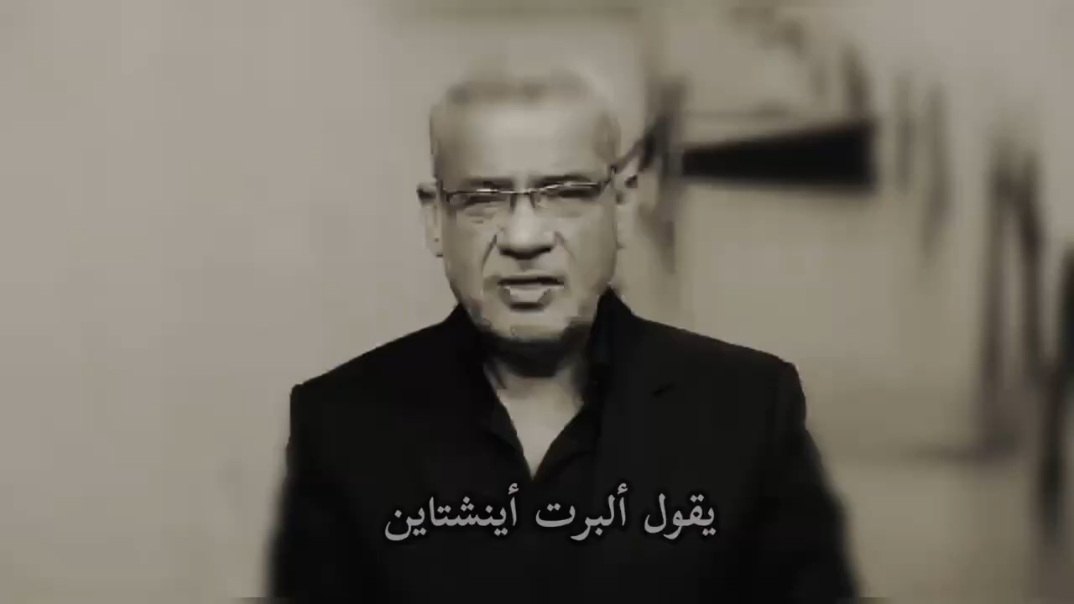
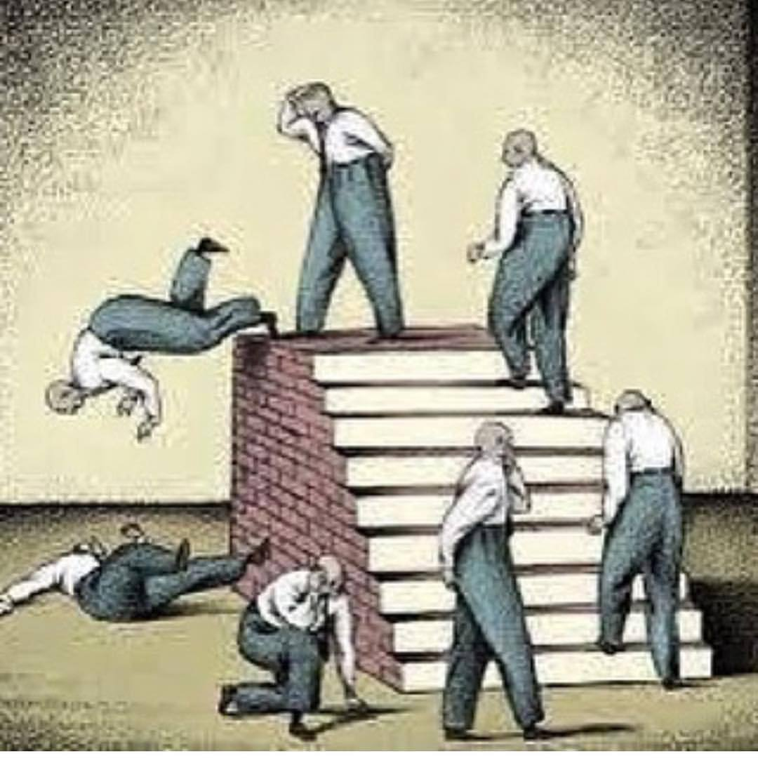

اشراقة الصباح
تأمل ... وعبر ..
الغباء .. هو فعل نفس الشيء مرتين او أكثر وبنفس الأسلوب ونفس الخطوات وانتظار نتائج مختلفة
Notes:
https://youtu.be/rqDy-P_mGMk

Slide 3
تعلمنا في الدرس السابق (مقدمة إلى المايكروبت )
من الوحدة الثالثة (البرمجة بواسطة المايكروبت )
واكتسبنا المعرفة في الأهداف التالية ..
مكونات المايكروبت
استخدام محرر
مايكروسفت ميك كود
لإنشاء المشاريع
التعرف على المايكروبت
01
02
03
التعرف على مكونات الواجهة الرئيسة لمحرر ميك كود
إنشاء برنامج جديد وحفظه وتنزيله على جهاز المايكروبت عبر سلك USB
التعرف على صندوق أدوات الأوامر لإضافة اللبنات وحذفها
التعرف على اللبنات ولغة البايثون والتنقل بينهما
البرنامج الأول ( إظهار كلمة HELLO ثم رمز القلب )
( البرمجة باستخدام اللبنات البرمجية ومن ثم الانتقال للغة البايثون لرؤية الكود البرمجي والتعرف على الدوال )
6. البرنامج الثاني ( إظهار عدد )
7. البرنامج الثالث ( استخدام ازرار مايكروبت لإظهار حرف )
8. البرنامج الرابع ( استخدام دالة الاهتزاز لإظهار عدد عشوائي )
9. البرنامج الخامس ( استخدام المتغيرات لإظهار قيمة المتغير (رقم او سلسلة نصيه ))
10. البرنامج السادس ( استخدام متغير ومن ثم تغير قيمته والتعرف على المتغيرات المحلية والعامة )

Slide 4



مراجعة الدرس السابق .. بالاختيار العشوائي بواسطة
السؤال 3
السؤال 2
السؤال 1
تنفذ هذه الدالة جزء من الكود بشكل لانهائي في الخلفية
عبارة عن جزء من التعليمات البرمجية التي تستخدم لمساعدتك في مهمه أو حدث متكرر ومحدد
هي دوائر إلكترونية متكاملة تحتوي على معالج دقيق إلى جانب الذاكرة وتدعم مختلف الأجهزة الطرفية ..
On_forever( )
الدالة
المتحكمات الدقيقة
عليك استخدم رمز (*) للإعلان عن متغير
صح ام خطأ
يتم منح كل متغير اسماً رمزياً يسمح باستخدامه بشكل مستقل عن المعلومات التي يمثلها
صح ام خطأ
السؤال 5
السؤال 4
خطأ رمز (=)
صح

Slide 5
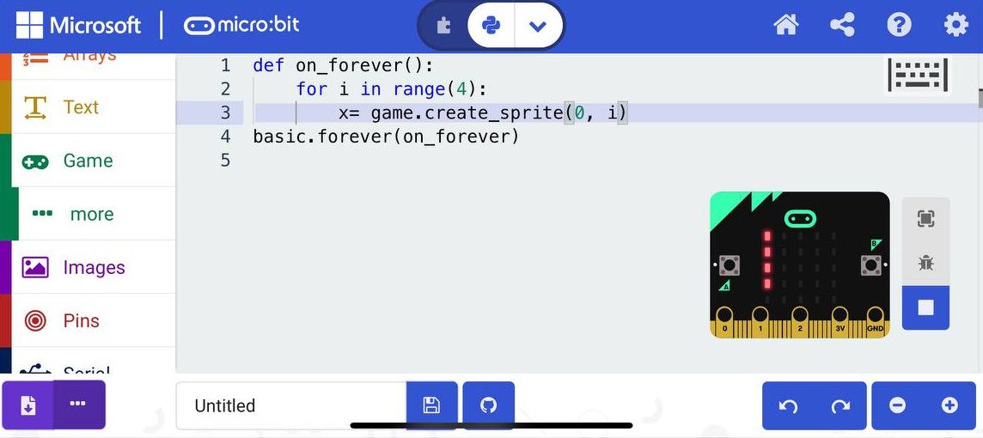
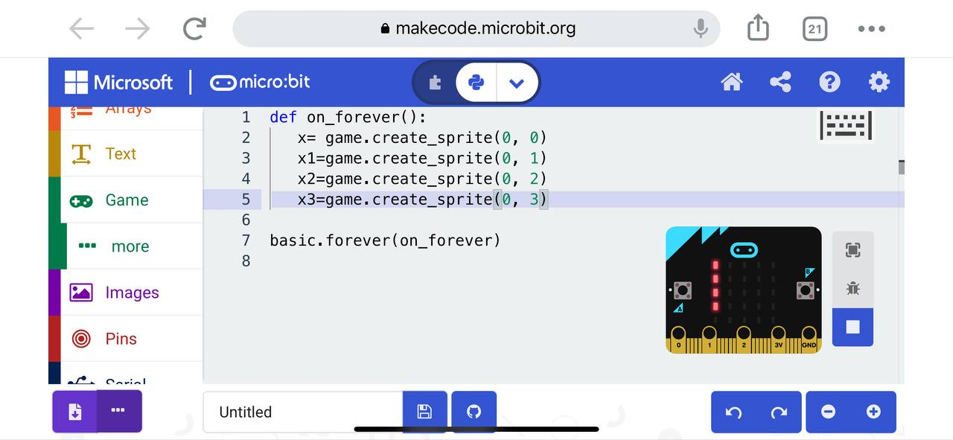
من خلال قراءة الصورتين والحوار والمناقشة.. (جماعي )
اكتشفي موضوع درسنا لهذا اليوم وابرز اهدافه
نفس النتيجة .. ولكن مع اختلاف كتابة الأوامر البرمجية

Slide 6
الوحدة الثالثة
البرمجة بواسطة المايكروبت
الدرس الثاني : المتغيرات والتكرارات

Slide 7
أهداف الدرس :
الحسابات
والأرقام
الإحداثيات في بايثون
التكرارات
02
03
01
البرنامج الأول
تصميم برنامج لجمع عددين
البرنامج الثاني
تصميم برنامج لإنشاء كائن رسومي
وجعله يتحرك
البرنامج الثالث
تصميم برنامج سقوط المطر

Slide 8
أهداف الدرس :
الحسابات
والأرقام
الإحداثيات في بايثون
التكرارات
02
03
01
البرنامج الأول
تصميم برنامج لجمع عددين
البرنامج الثاني
تصميم برنامج لإنشاء كائن رسومي
وجعله يتحرك
البرنامج الثالث
تصميم برنامج سقوط المطر

Slide 9
من خلال (القراءة الفعالة ) ص 159 اكملي الجدول التالي ..
بلغة بايثون | الرياضيات
 | 4+2
 | 4-2
 | 4×2
 | 4÷2
 | x⁴
بلغة بايثون | الرياضيات
4+2 | 4+2
4-2 | 4-2
4*2 | 4×2
4/2 | 4÷2
X**4 | x⁴

Slide 10
من خلال (القراءة الفعالة ) ص 160 رتبي أولوية العمليات الحسابية ..
الاقواس( ) | - + الجمع والطرح | الاس ** | * / الضرب والقسمة
الأقواس
الأس
الضرب والقسمة
الجمع والطرح

Slide 11

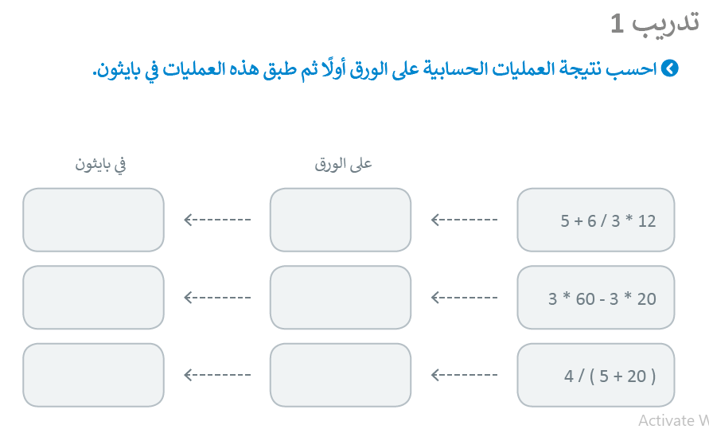


تقويم مرحلي

Slide 12
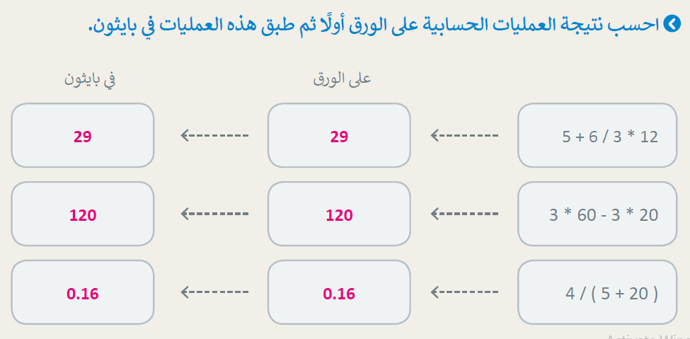
تقويم مرحلي

Slide 13
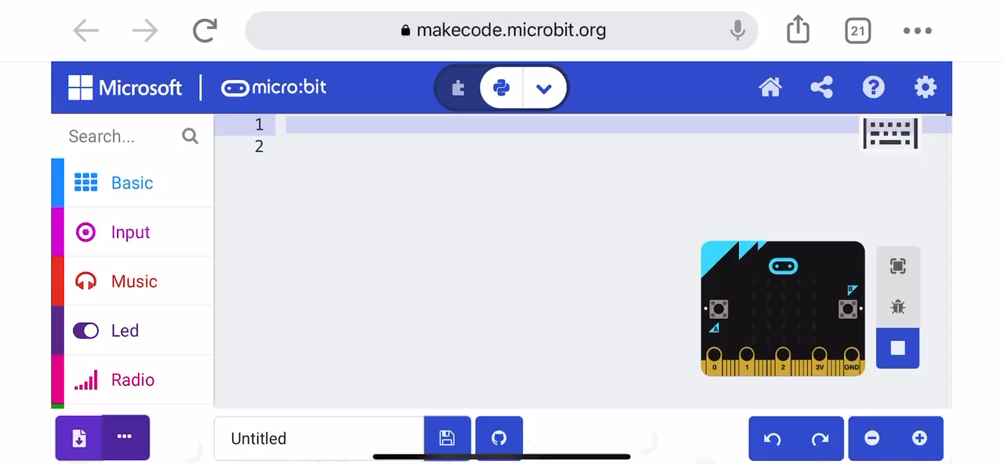
من خلال الفيديو استنتجي الهدف من البرنامج وكيف تم تصميم ذلك ؟ (فردي )
ظهور الرقم
16

Slide 14
من خلال الفيديو استنتجي الهدف من البرنامج وكيف تم تصميم ذلك ؟ (فردي )
ظهور الرقم
16

Slide 15
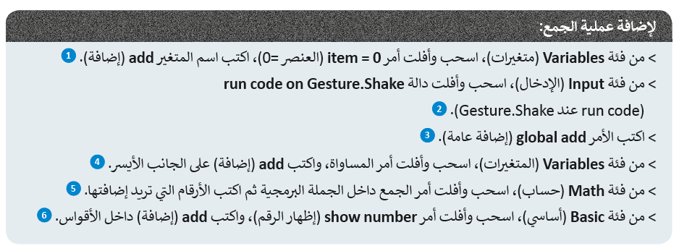
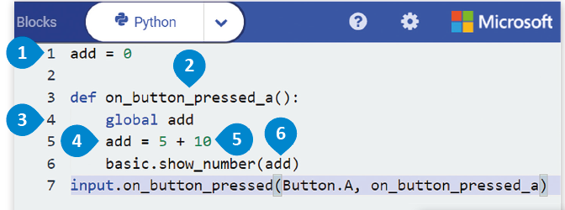
من خلال الفيديو استنتجي الهدف من البرنامج وكيف تم تصميم ذلك ؟ (فردي )

Slide 16
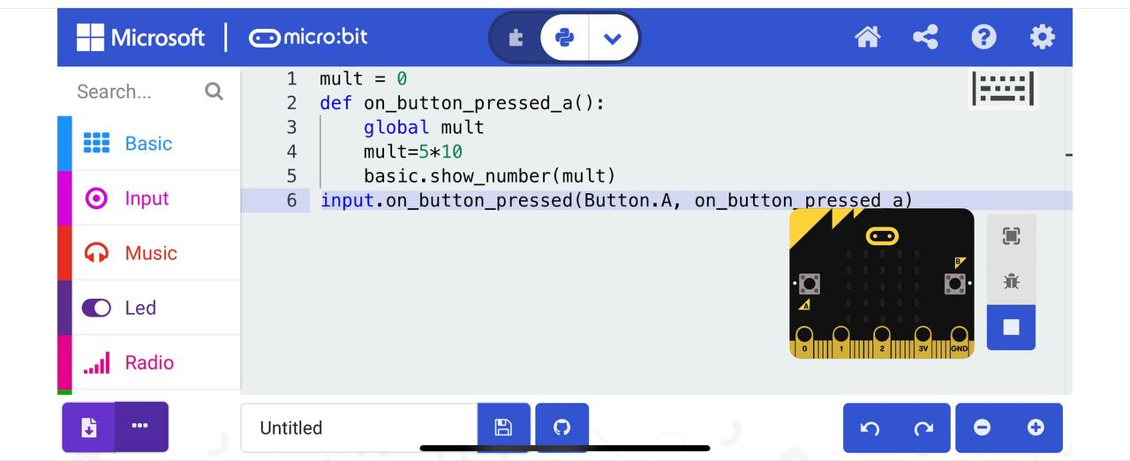
قومي بتطبيق البرنامج الأول مع تغير العملية من جمع الى ضرب
التطبيق العملي

Slide 17
أهداف الدرس :
الحسابات
والأرقام
الإحداثيات في بايثون
التكرارات
02
03
01
البرنامج الأول
تصميم برنامج لجمع عددين
البرنامج الثاني
تصميم برنامج لإنشاء كائن رسومي
وجعله يتحرك
البرنامج الثالث
تصميم برنامج سقوط المطر

Slide 18
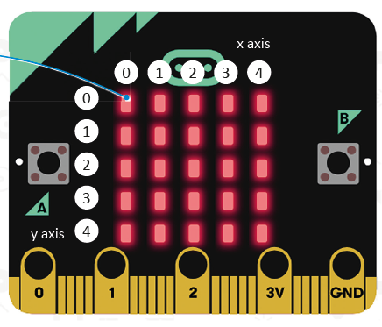
من خلال (القراءة الفعالة ) ص 161 اجيبي عن الأسئلة التالية ..
اذكري قصة تطوير نظام الإحداثيات ؟
هل يشبه نظام التمثيل في ميك كود بنظام التمثيل المعتاد

Slide 19
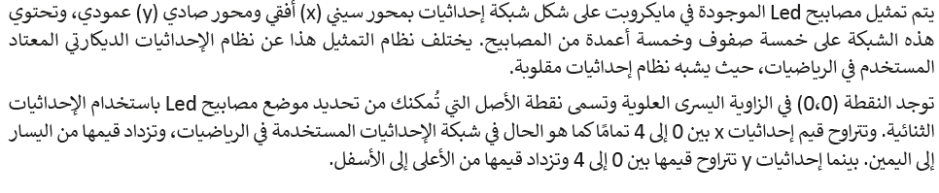
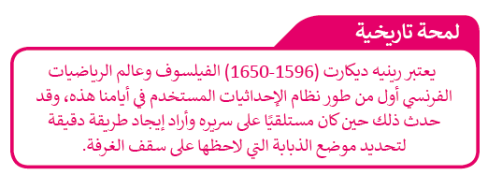
الإحداثيات في بايثون

Slide 20
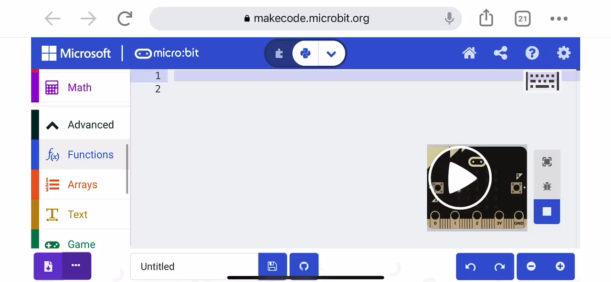
من خلال الفيديو استنتجي الهدف من البرنامج وكيف تم تصميم ذلك ؟ (فردي )
ظهور نقطة ومن ثم تتحرك ..

Slide 21
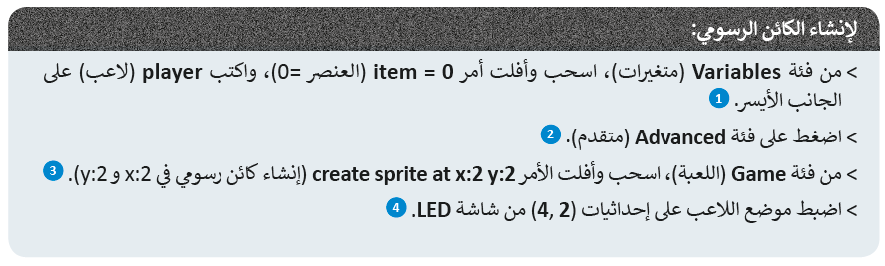
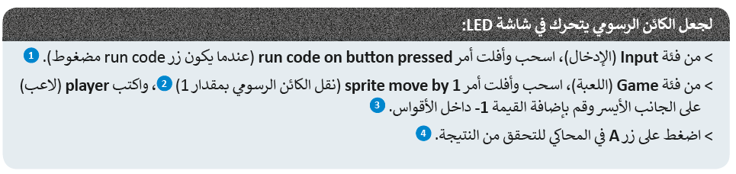
من خلال الفيديو استنتجي الهدف من البرنامج وكيف تم تصميم ذلك ؟ (فردي )

Slide 22
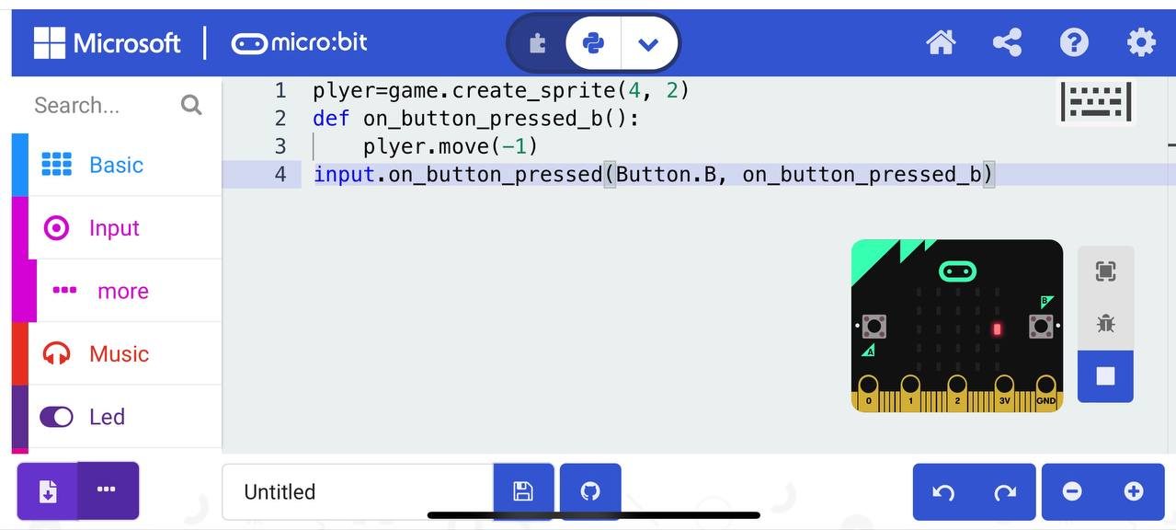
قومي بتطبيق البرنامج لإنشاء كائن ومن ثم تحريكه في شاشة
Led من اليمين الى اليسار
عند الضغط على زر B
التطبيق العملي

Slide 23
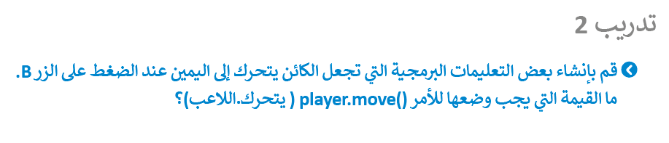
تقويم مرحلي

Slide 24
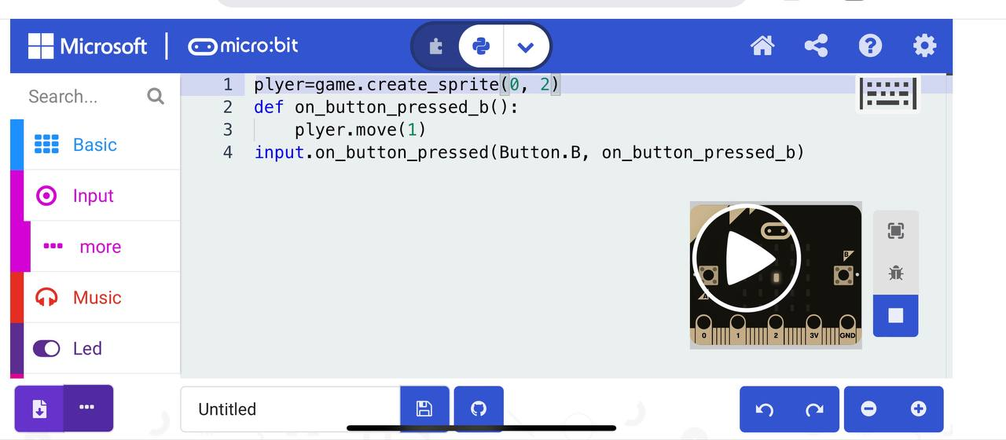
تقويم مرحلي

Slide 25
أهداف الدرس :
الحسابات
والأرقام
الإحداثيات في بايثون
التكرارات
02
03
01
البرنامج الأول
تصميم برنامج لجمع عددين
البرنامج الثاني
تصميم برنامج لإنشاء كائن رسومي
وجعله يتحرك
البرنامج الثالث
تصميم برنامج سقوط المطر

Slide 26
سبق وعرضنا هاتين الصورتين واكتشفنا الفرق في كتابة الأوامر البرمجية .. وكيف ان في الصورة الثانيه استعنا بجملة FOR
والتي تساعد على تجنب إعادة كتابة أوامر التعليمات البرمجية

Slide 27
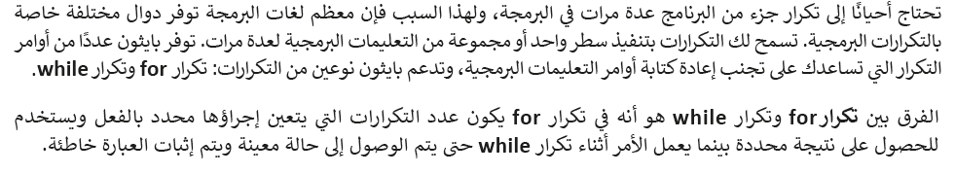
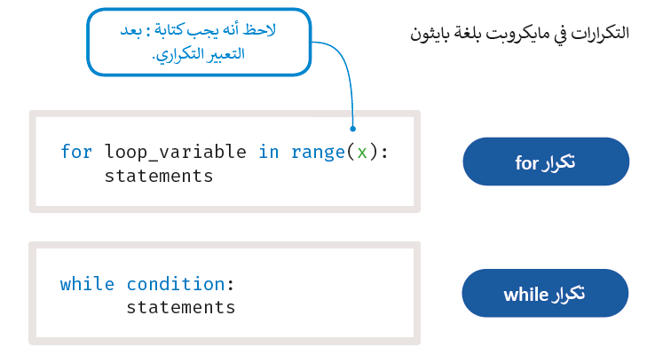
التكرارات

Slide 28
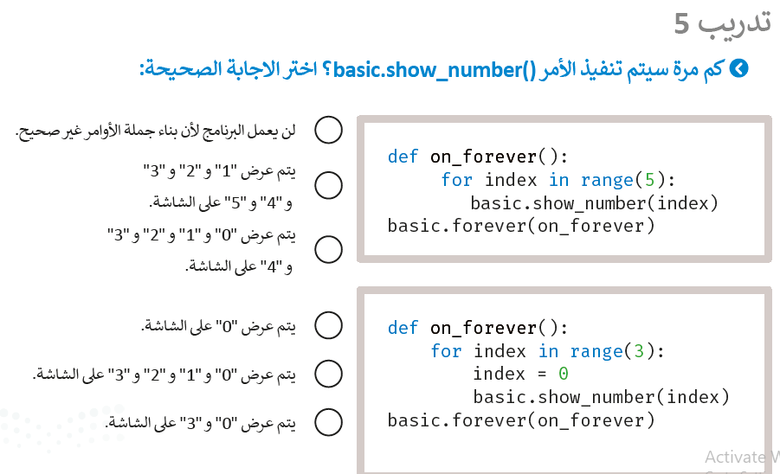
تقويم مرحلي

Slide 29
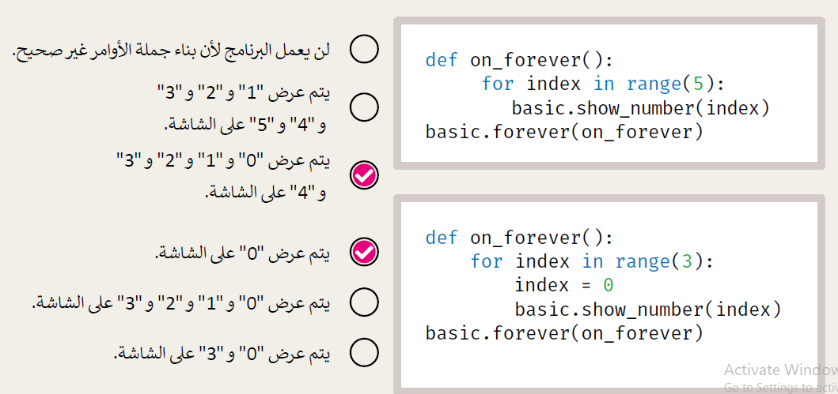
تقويم مرحلي

Slide 30
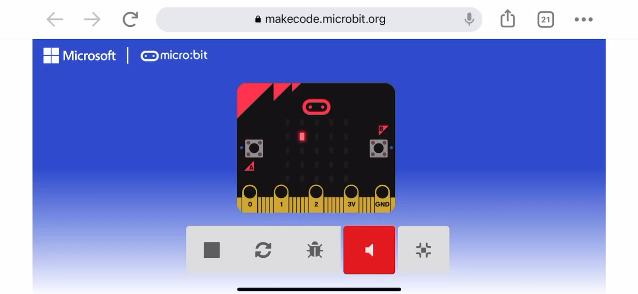
من خلال الفيديو استنتجي الهدف من البرنامج وكيف تم تصميم ذلك ؟ (فردي )
ظهور نقاط على شاشة LED
وكأنها تساقط امطار

Slide 31
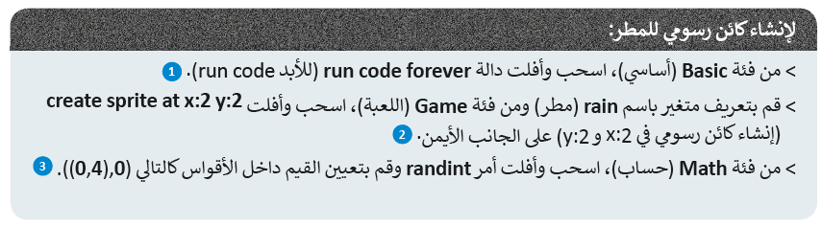
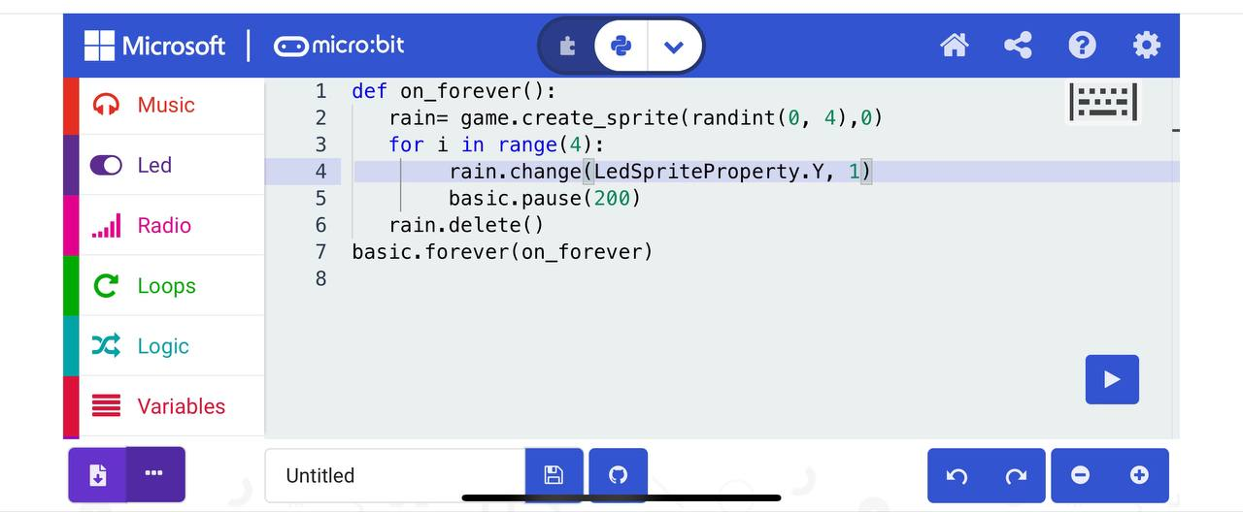
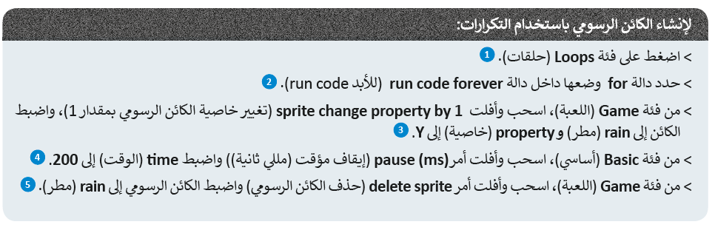
من خلال الفيديو استنتجي الهدف من البرنامج وكيف تم تصميم ذلك ؟ (فردي )

Slide 32
قومي بتطبيق برنامج تساقط المطر ..
التطبيق العملي

Slide 33
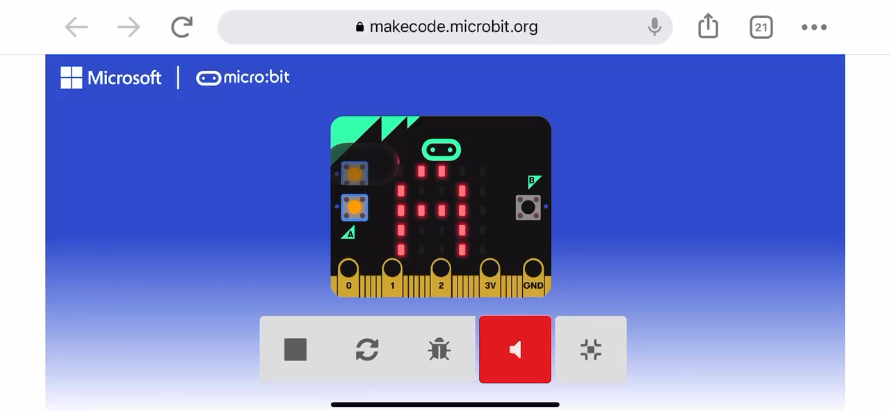
من خلال الفيديو استنتجي الهدف من البرنامج وكيف تم تصميم ذلك ؟ (فردي )
عند الضغط على زرA
يطبع على الشاشة A
وعند الضغط على سواه يطبع إشارة ×

Slide 34
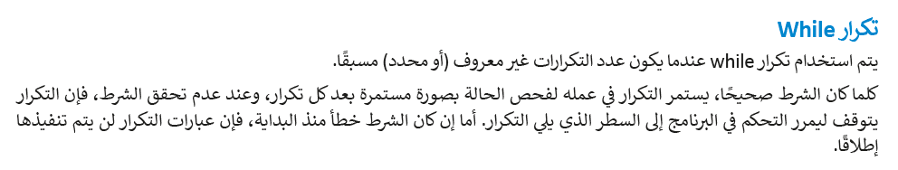

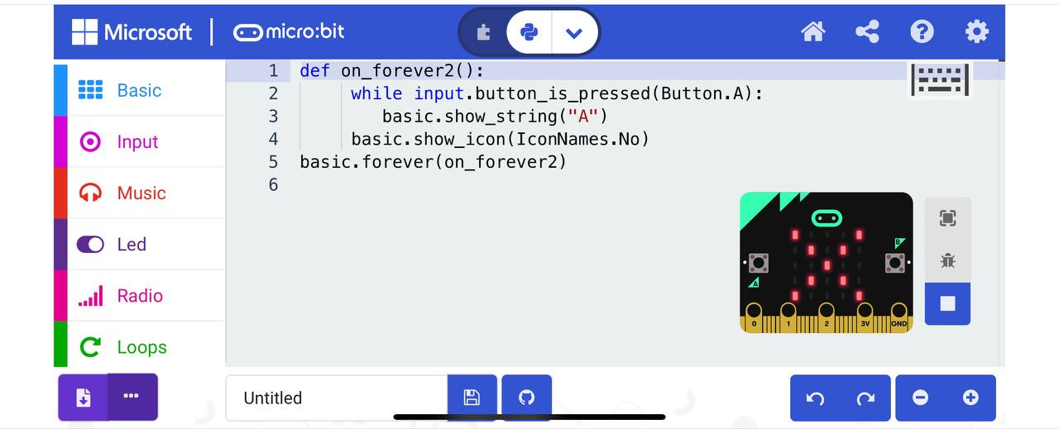

Slide 35
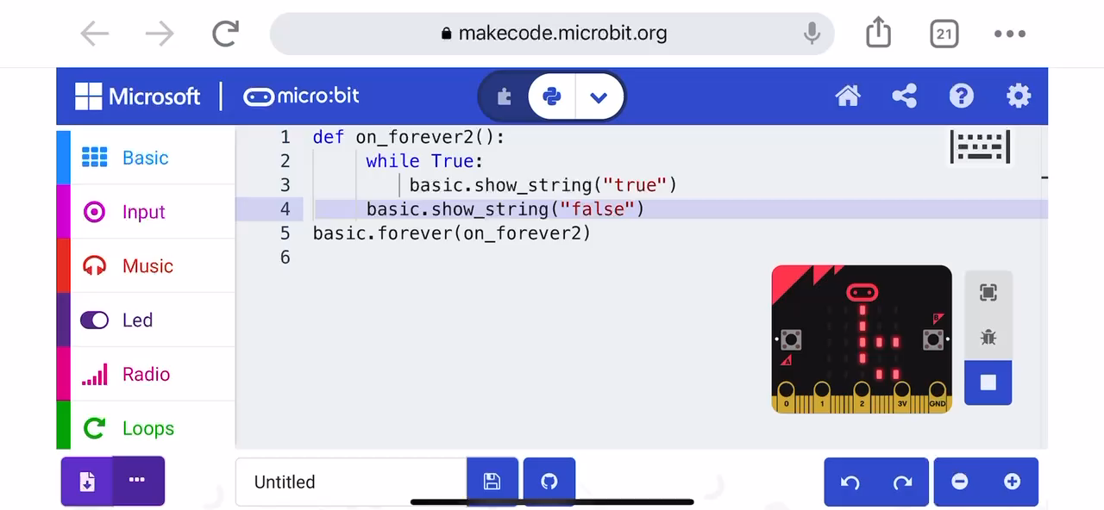
من خلال الفيديو استنتجي الهدف من البرنامج وكيف تم تصميم ذلك ؟ (فردي )
طباعة TRUE
دائماً

Slide 36
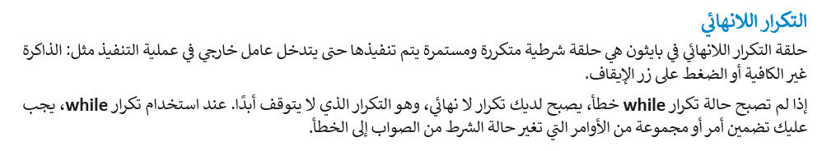
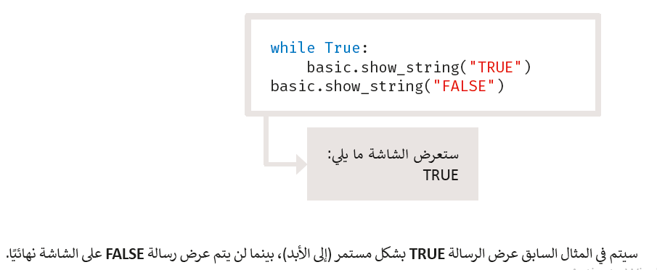

Slide 37
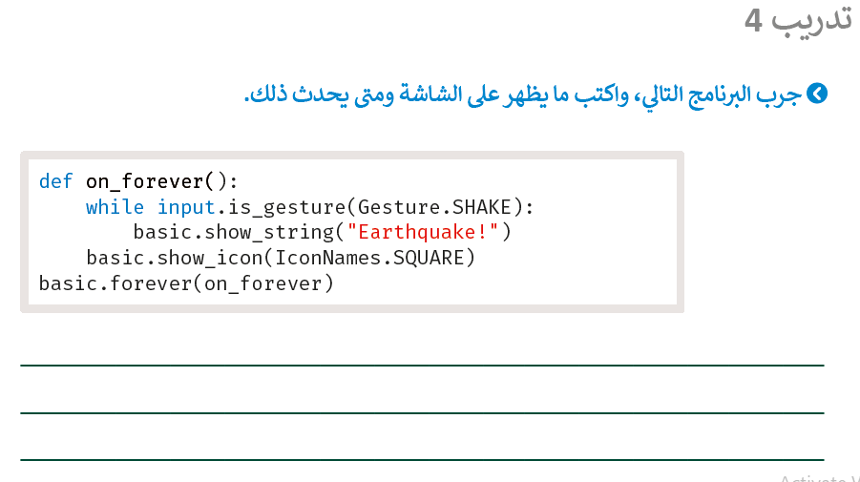
تقويم مرحلي

Slide 38
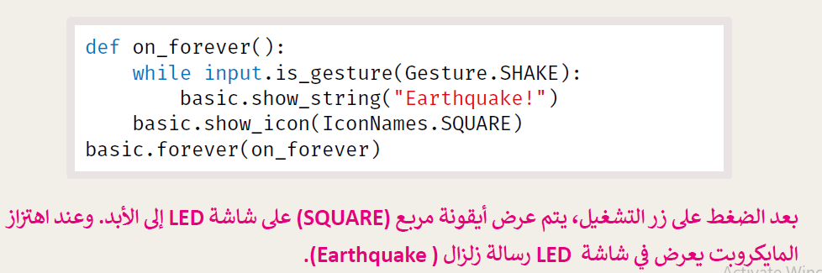
تقويم مرحلي

Slide 39
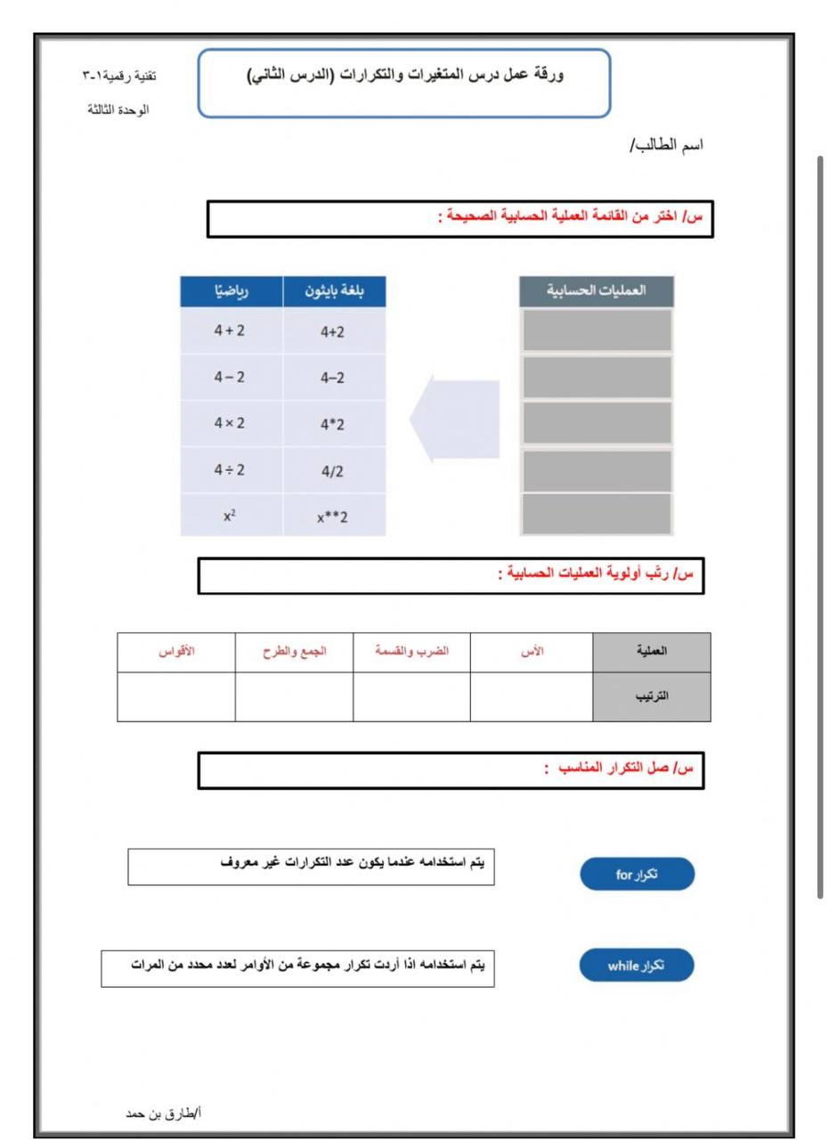
تقويم ختامي
Notes:
https://www.liveworksheets.com/qh3053156ha

Slide 40
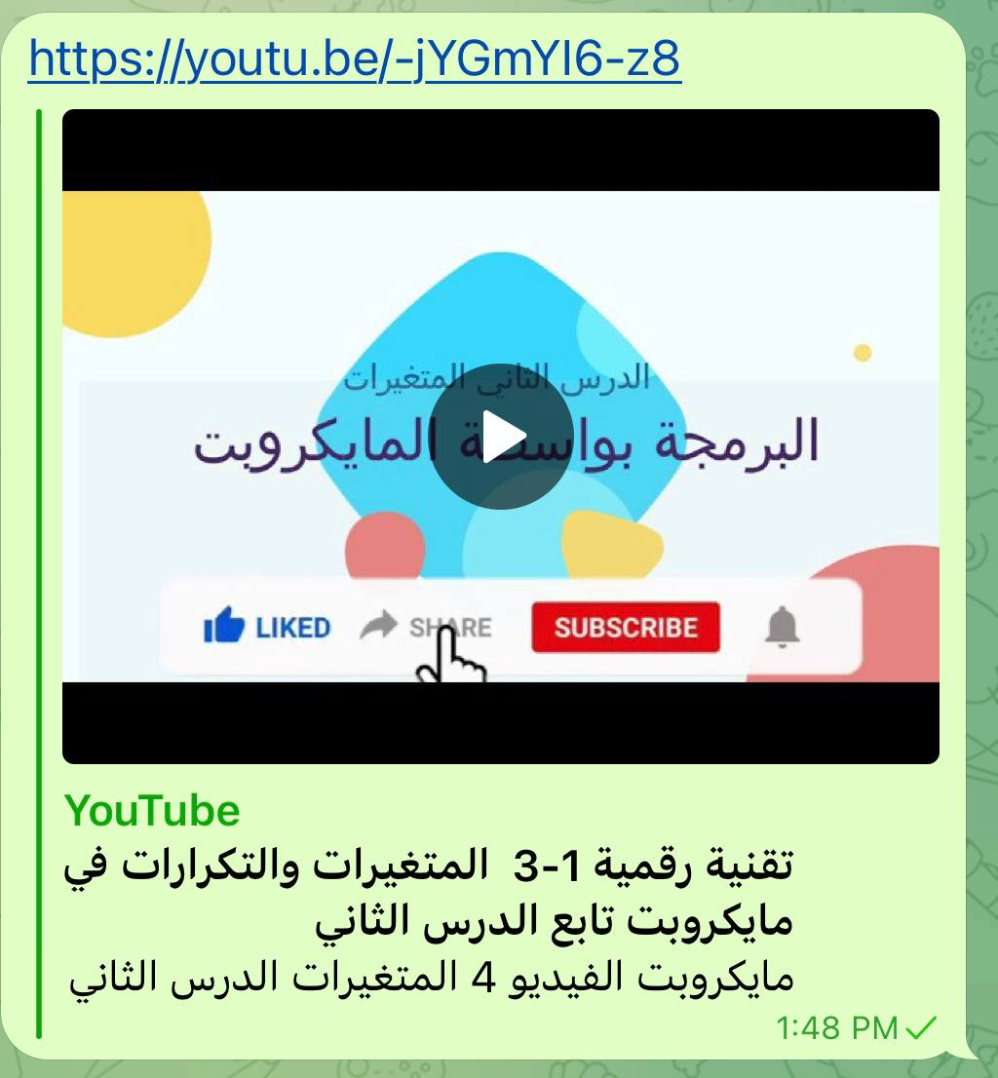
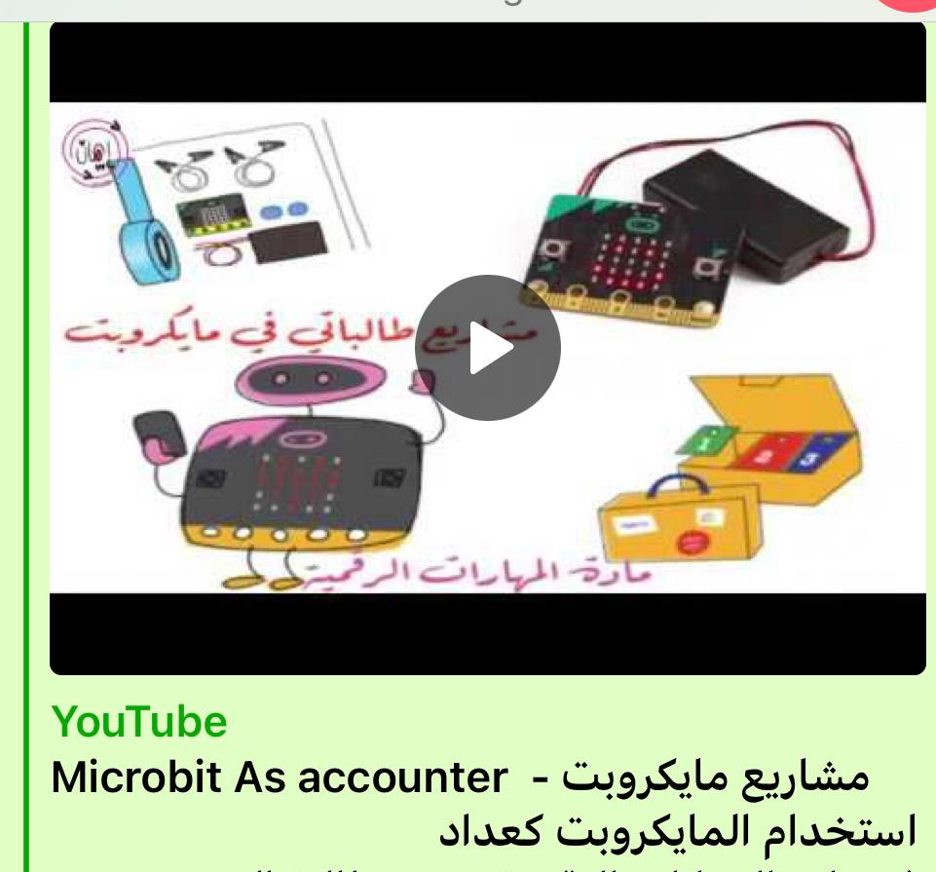
شرح مبسط للدرس الثاني
الإثراء
مشروع استخدام المايكروبت كعداد
Notes:
https://youtu.be/-jYGmYI6-z8
https://youtu.be/GXxcByqtuPM

Slide 41
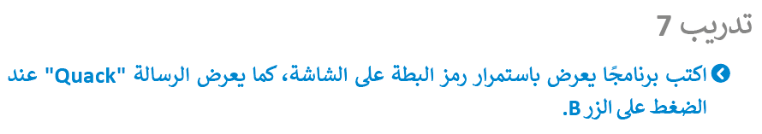
المهمة الأدائية
يتم ارساله عن طريق المنصة

Slide 42
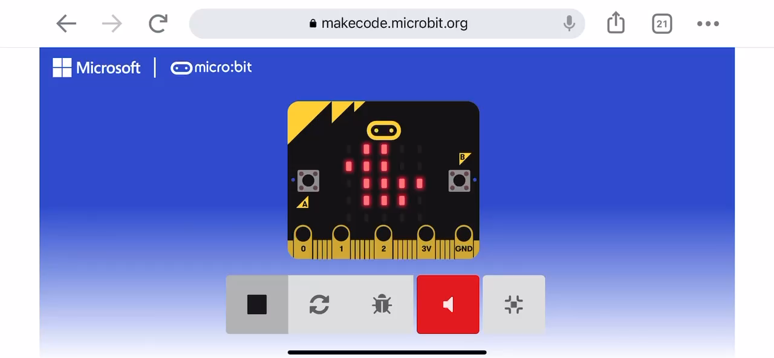
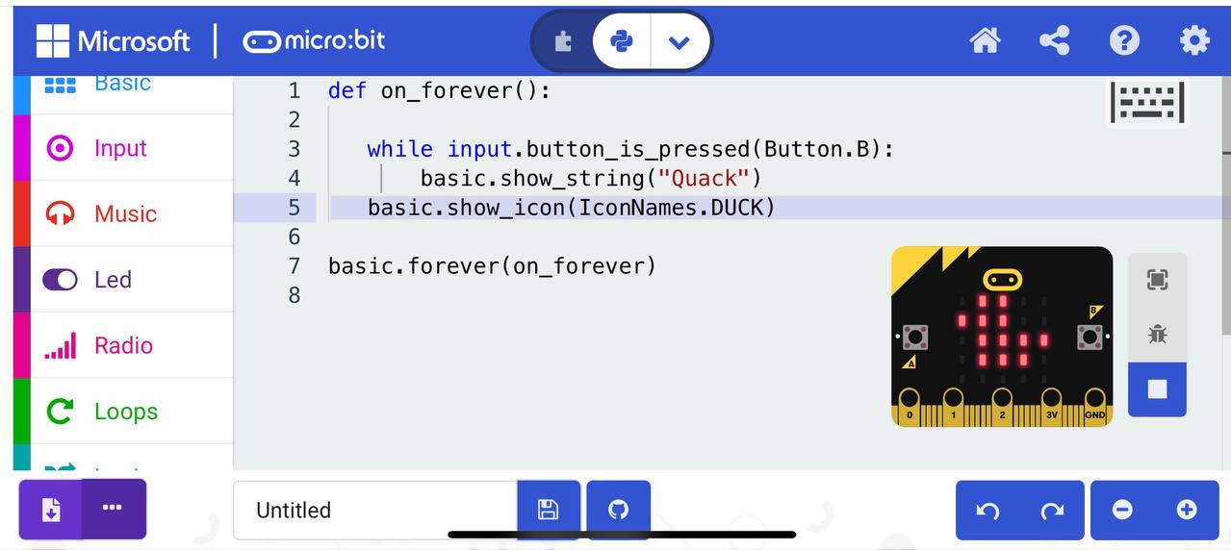
المهمة الأدائية

Slide 43
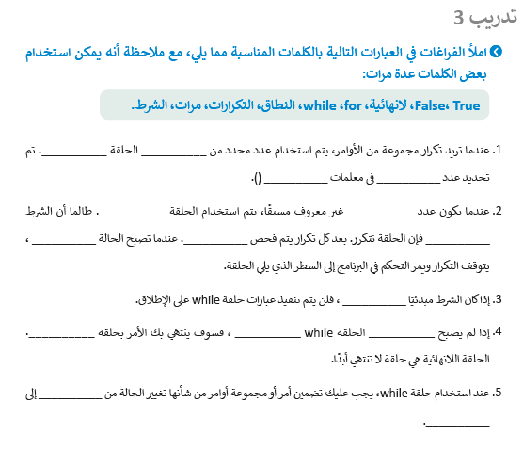
الواجب

Slide 44
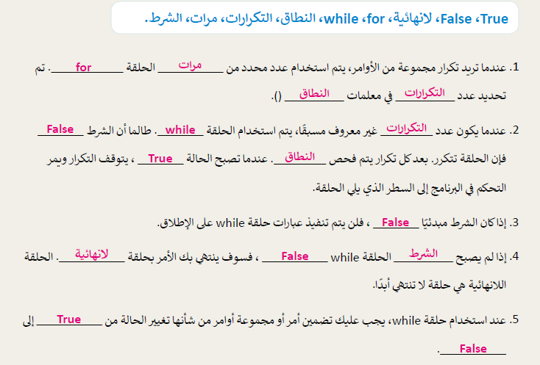
الواجب

Slide 45
Thank you ☺

